Slide 1


ANALISIS DE LA EXISTENCIA DE BRONQUIECTASIAS EN EL PACIENTE CON ENFERMEDAD PULMONAR OBSTRUCTIVA CRÓNICA EN UN HOSPITAL DE TERCER NIVEL
E. Salcedo Lobera, G. Bentabol Ramos, A. Doménech del Rio.
Unidad de Gestión Médico –Quirúrgica de Enfermedades Respiratorias. Hospital Regional Universitario de Málaga.
Introducción
 | CON BQ |  | SIN BQ
 | Media | Desviación típica | Media | Desviación típica | p
Edad (años) | 68,02 | 9,22 | 67,60 | 8,8 | NS
IAT (paquetes/año) | 59,32 | 21,90 | 58,86 | 21,18 | NS
FVC (ml) | 2268 | 768 | 2165 | 661 | NS
FVC (%) | 58,48 | 13,87 | 57,8 | 13,35 | NS
FEV1 (ml) | 1315,68 | 622 | 1274,93 | 473 | NS
FEV1 (%) | 47,36 | 19,18 | 46,71 | 14,40 | NS
FEV1/FVC (%) | 56,14 | 11,95 | 56,77 | 11,45 | NS
BODE | 4,35 | 1,90 | 3,54 | 1,93 | 0,081
TM6M (metros) | 336,67 | 118,71 | 333,97 | 110 | NS
La enfermedad pulmonar obstructiva crónica (EPOC) y las bronquiectasias (BQ) son 2 de las enfermedades más frecuentes e infradiagnosticadas en Neumologia. Por su elevada prevalencia puede ser fácil encontrarla de forma sincrónica.Nuestro objetivo es observar la prevalencia de bronquiectasias en pacientes EPOC en un hospital de tercer nivel
Material y Métodos
Estudio observacional y descriptivo de 83 pacientes en seguimiento en nuestra consulta monografíca de EPOC durante tres años. Se recogieron datos generales como edad, sexo, hábito tabáquico, pruebas funcionales respiratorias, colonizaciones, necesidad de antibioterapia inhalada y número agudizaciones graves con necesidad de ingreso hospitalario en el ultimo año.

Slide 2
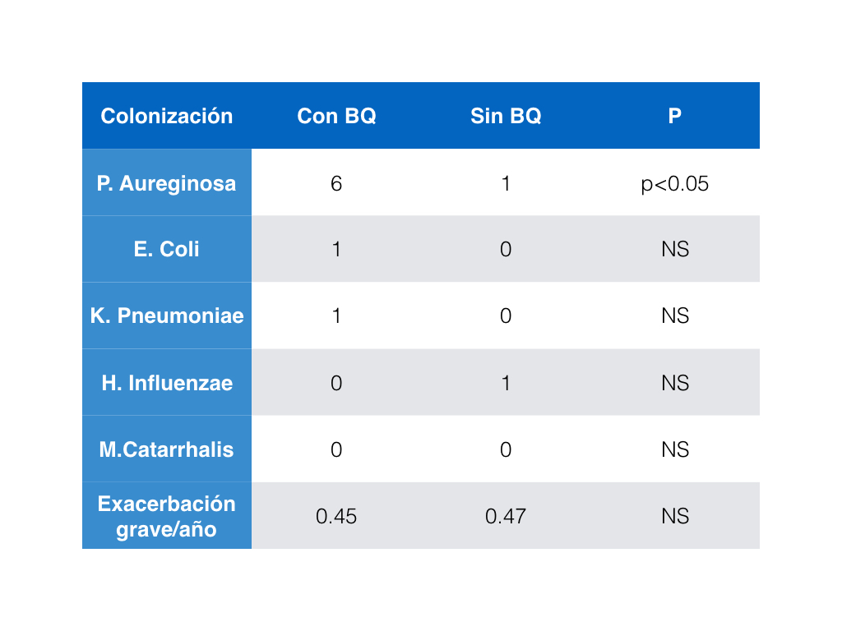
RESULTADOS
La edad medio de nuestros pacientes fue de 68,31±8,96 años siendo el 76,5% varones. Casi un 80% eran exfumadores con un IAT medio de 57,72 ±21,61 paq/a.
Al comparar ambos grupos no se objetivaban diferencias estadísticamente significativas en ningunos de nuestras comparaciones.
Conclusiones
Es fundamental descartar bronquiectasias en los pacientes EPOC con Pseudomonas.
Se necesitan estudios con muestras de mayor tamaño para establecer diferencias en el pronóstico de estos pacientes

